Slide 1
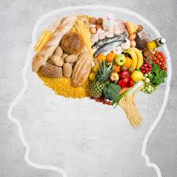
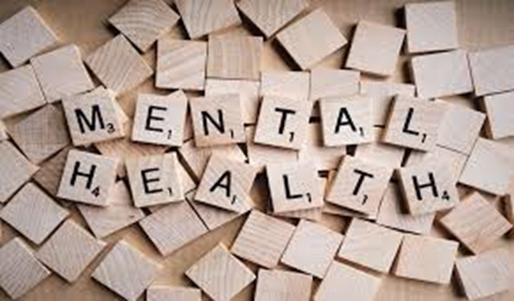
Povezanost prehrane i mentalnog zdravlja
Izradila : Marina Topalović, pedagoginja

Slide 2
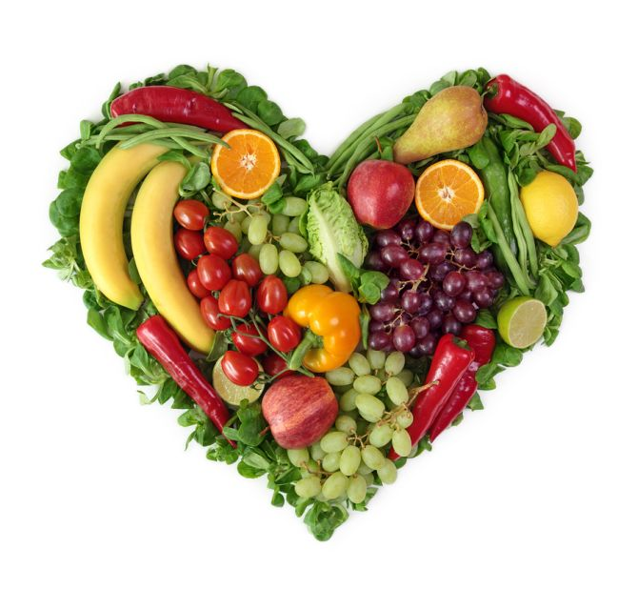
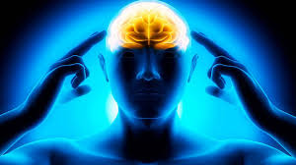
Jeste li znali?
Mozak troši oko 20% ukupnog energetskog unosa
Zahtijeva baš sve hranjive tvari

Slide 3
Što treba izbjegavati?
Prehranu bogatu kalorijama, šećerom, natrijem i transmasnim kiselinama:
Pržena hrana, margarini, kofein, alkohol
Provođenje raznih dijeta za mršavljenje

Slide 4
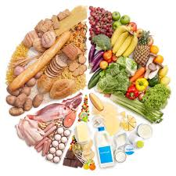
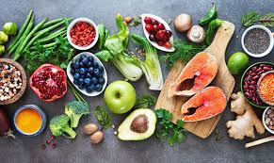
Koju hranu birati?
Cjelovite žitarice (integralna riža, tjestenina, kruh od integralnog brašna)
Hrana koja sadrži omega -3 masne kiseline (plava riba, laneno ulje, maslinovo ulje, orašasti plodovi, bućine koštice, lanene sjemenke) nužna je za očuvanje kognitivnih funkcija (opažanje, mišljenje, pamćenje, prosuđivanje, itd.)
Hrana koja sadrži kolin (jaja, piletina, morska riba, jetrica mahunarke; leća, grah, soja)
Hrana bogata antioksidansima (rajčica, borovnica, brokula, crna čokolada, zeleni i žuti čaj)

Slide 5
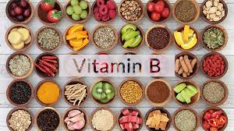
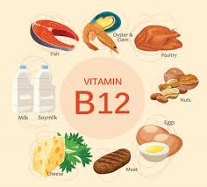
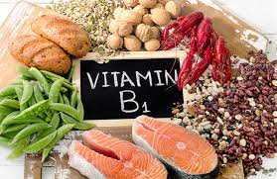
Vitamini
Vitamini B skupine, vitamin H, folna kiselina i vitamin D
Vitamin B12 sudjeluje u izgradnji živčanih stanica te održavanju normalne funkcije živčanog sustava: meso, riba i mliječni proizvodi
Vitamin B5 ublažava simptome stresa i smanjuje umor: banane, naranče, brokula, kikiriki
Vitamin B6 osigurava normalnu moždanu funkciju, potiče stvaranje energije i olakšava san: banane, piletina, lješnjaci sjemenke suncokreta
Vitamin B1 ublažava simptome depresije i umora, poboljšava apetit i mentalnu usporenost: zob, grah, naranče, kikiriki
Vitamin B2 (riboflavin) čuva integritet živčanog sustava: celer, mrkva, špinat

Slide 6
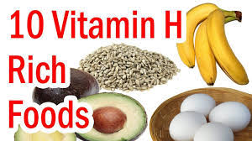
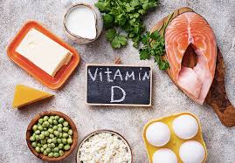
Nadalje…..
Vitamin H ublažava simptome depresije: bademi, banane, smeđa riža, leća
Folna kiselina osigurava normalan razvoj živčanog sustava: avokado, zeleno lisnato povrće, mahunarke
Vitamin D pozitivno utječe na mentalno zdravlje

Slide 7
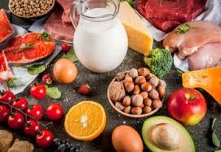
Minerali
Kalcij – bademi, brokula, brazilski orasi
Magnezij – važan za rad živčanog sustava, deficit uzrokuje emocionalnu labilnost: bademi, banane, zeleno povrće, orašasti plodovi
Cink- poboljšava pozornost i kratkotrajno pamćenje: sjemenke suncokreta, sezama, jaja i riba
Željezo: mahunarke, meso peradi, cjelovite žitarice, tamnozeleno povrće
Jod
Selen

Slide 8
Je li stres povezan s prehranom?

Slide 9
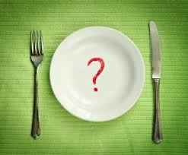
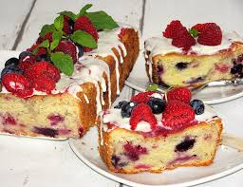
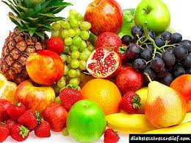
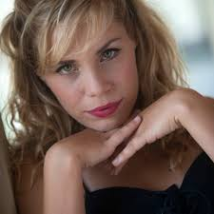
Što je emocionalna glad? - SGNS - Kako ju možemo spriječiti? VS.
EMOCIONALNA GLAD
nastaje iznenadno
imamo osjećaj da ju moramo zadovoljiti odmah
žudimo za specifičnom vrstom hrane
Ne nestaje kada smo siti
uzrokuje osjećaj krivice, besramnost
i srama
FIZIČKA GLAD
nastupa postepeno
Može čekati
ne žudimo za specifičnom hranom već nam zvuči dobro
nestaje kada smo siti
nije povezana s našim osjećajima

Slide 10
Hvala na pažnji!

